Slide 1
Вдовиченко Ирина Ивановна К.И.Н. Музей истории города Симферополя, Симферополь Грот Чокурча в Симферополе. История изучения и музеефикации

Slide 2
Памятник природы регионального значения пещера-грот Чокурча является всемирно известным памятником эпохи палеолита. Он расположен на восточной окраине г. Симферополя, на левом берегу речки Малый Салгир. Здесь был исследован целый комплекс памятников - стоянки Чокурча I, Чокурча II, Чокурча III. Возраст нижних горизонтов палеолитической стоянки Чокурча I - 46-47 тысяч лет. История их исследования хорошо известна и связана с именами известных археологов, в том числе и симферопольцев.

Slide 3
Современный вид грота Чокурча

Slide 4
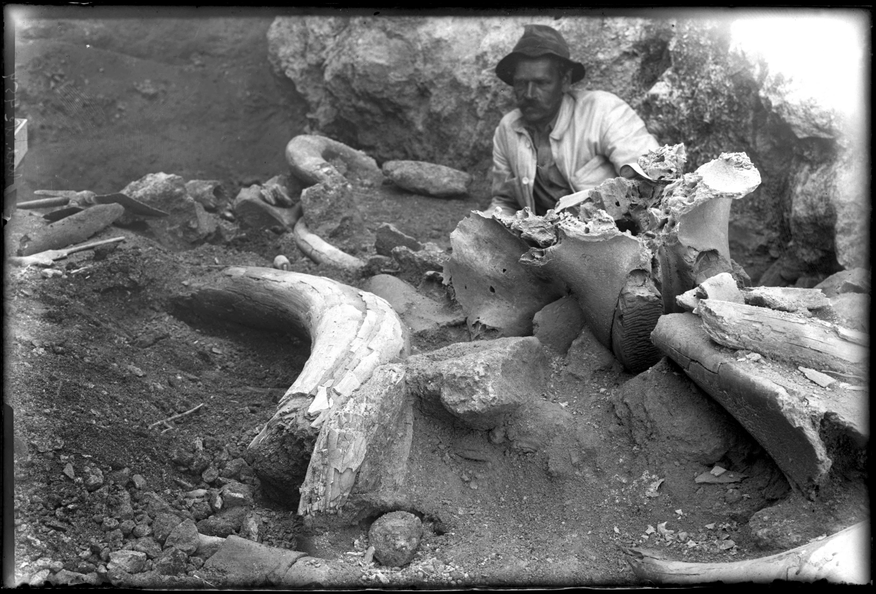
Открытие выставки А.И. Юрьева «Город Симферополь и Мангупский период» в Музее истории города Симферополя
Стоянка Чокурча I была открыта и прошурфована в 1927 г.
крымским краеведом С. И. Забниным. На фото - С.И. Забнин
на раскопках Чокурчи. Из фондов ЦМТ

Slide 5
С 1928 по 1936 г.
Чокурча раскапывалась
Н. Л. Эрнстом

Slide 6
РАСКОПКИ Н.Л.ЭРНСТА, 1928 год
Раскопки Чокурчи проводились
Эрнстом на протяжение нескольких лет – в течение 1928-1936 гг.
В Центральном музее Тавриды хранятся стеклянные фотонегативы с изображением хода раскопок в 1928, 1929,1930 и 1933 гг.
На фотографии – начало раскопок в самом гроте. В белой панаме – Н.Л.Эрнст, Женщина внизу – возможно Елизавета Ивановна Висниовская, художник, исследователь археологических памятников Крыма.

Slide 7
Раскопки, 1929 г.
Заложена траншея из грота на площадку и вниз по склону, шурф в русле реки. Найдены костные останки мамонтов и других животных – охотничья добыча жителей .

Slide 8
Раскопки, 1930 г.
На снимке – продолжение раскопок в траншее, статиграфия раскопа

Slide 9
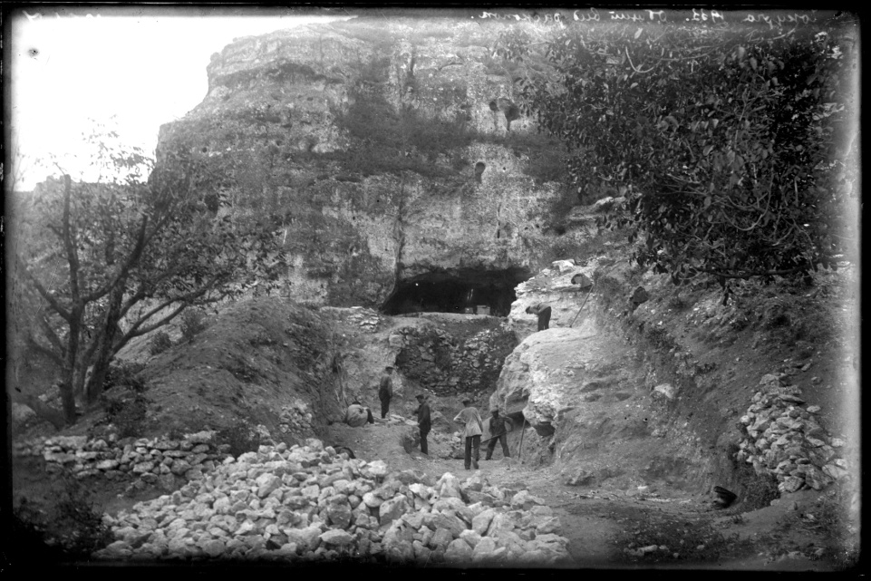
Раскопки,1933 г.
/
Продолжались раскопки траншеи, расчищены глыбы, упавшие с козырька пещеры

Slide 10
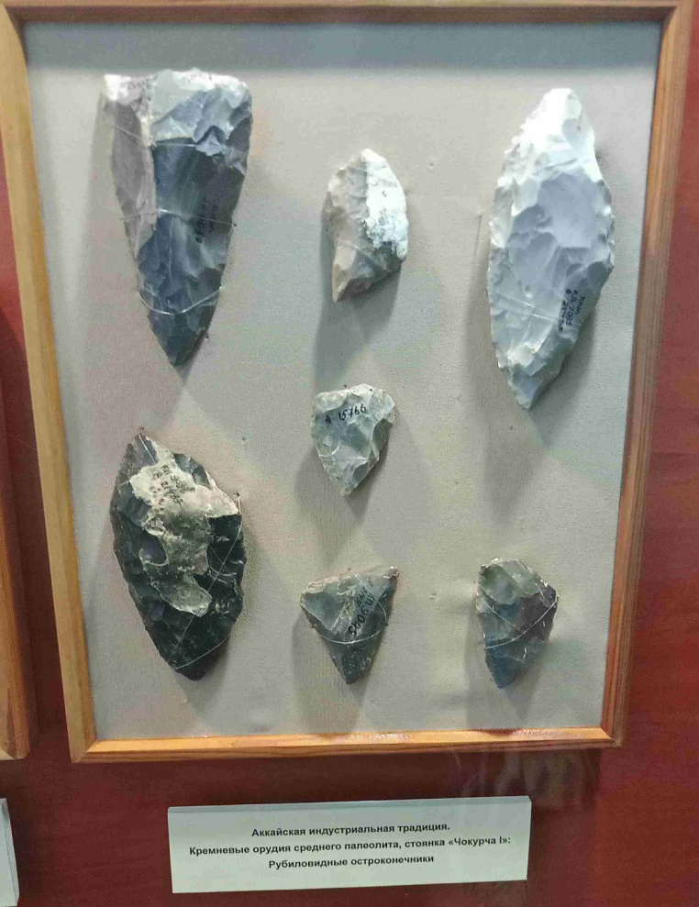
Судьба находок
Большая часть находок из раскопок Н. Л. Эрнста была утрачены во время Великой Отечественной войны. В Центральном музее Тавриды хранится 100 кремневых орудий и 7 палеонтологических образцов из довоенных раскопок. В музее хранится акт передачи палеонтологических образцов из довоенных раскопок в Зоологический институт АН СССР (Годовой отчет за 1962 г. // ГАРК, Р. 2865, д.177, л.191104: обломки окаменелых костей из раскопок пещеры Чокурча 20-30-х годов переданы в Зоологический институт АН СССР в Ленинграде)
Часть коллекции хранится в Одессе в археологическом музее. Возможно находки были привезены П.А. Двойченко.В Феодосийском музее древностей хранятся 13 предметов из раскопок Чокурчи, переданные в 1950 г. из областного музея

Slide 11
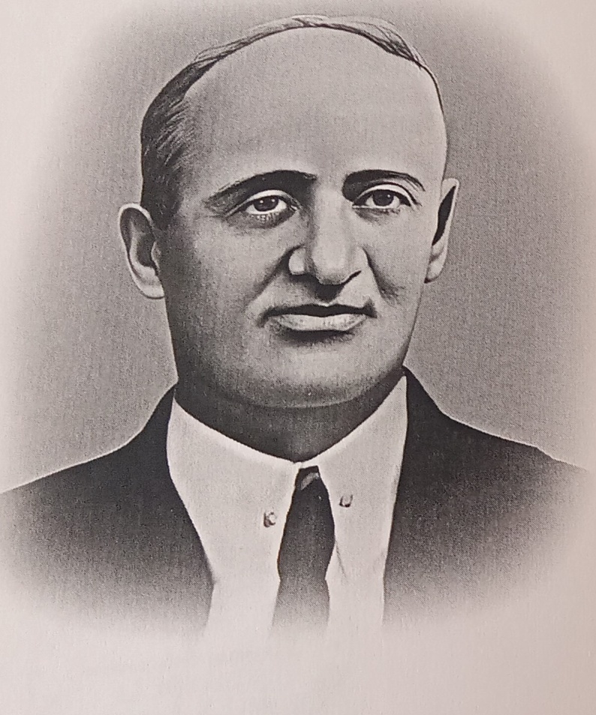
Геологию памятника изучал
П. А. Двойченко.
Значительная часть коллекции находок из Чокурчи хранилась в геологическом кабинете Крымского пединститута, которым он заведовал. Возможно в Одессу коллекция Чокурчи попала благодаря Двойченко.Он спешно покинул Симферополь после его освобождения Красной армией и устроился на работу в Одесский университет.

Slide 12
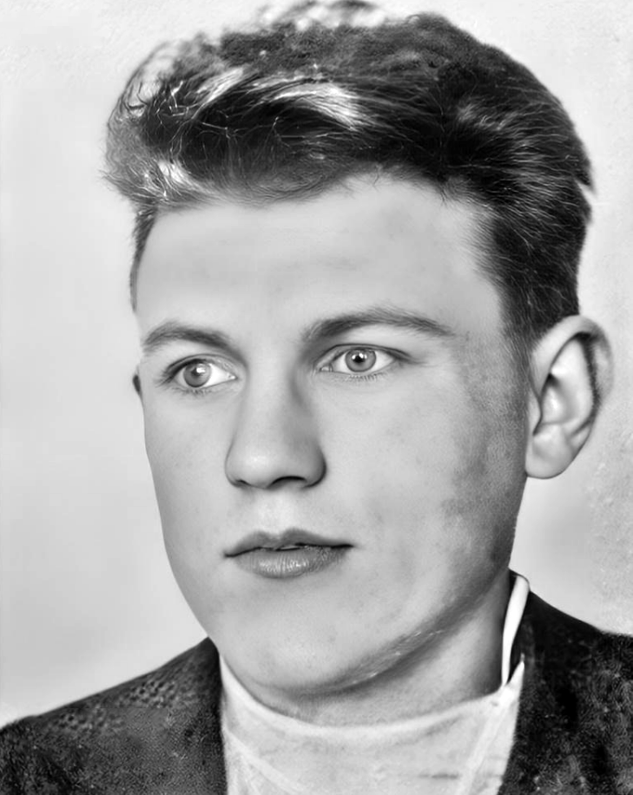
В 1940 г. небольшие раскопки на площадке перед гротом проводил Б. И. Татаринов. Работы имели спасательный характер. На Чокурче обнажился культурный слой после того как были снесены отвалы раскопок Эрнста.
Коллекция находок из раскопок Б.И.Татаринова хранится в Москве в институте антропологии МГУ. С 1936 года Б.И. Татаринов непрерывно выезжал в археологические экспедиции в Крыму, принимал участие в раскопках грота Чагарак-Коба в 1937 г,,
Б.И. Татаринов знакомился с материалами раскопок древ­них стоянок эпохи верхнего палеолита и неолита, имеющихся в Феодосийском краеведческом музее и Центральном музее Крыма.. В 1941 году диссертационная работа Б.И. Та­таринова близилась к завершению,
Военный путь Б.И. Татаринова был очень коротким. Записавшись в Народное ополчение 7 июля 1941 года, он скоро попал в полевые условия. Погиб в сентябре 1941 г.

Slide 13
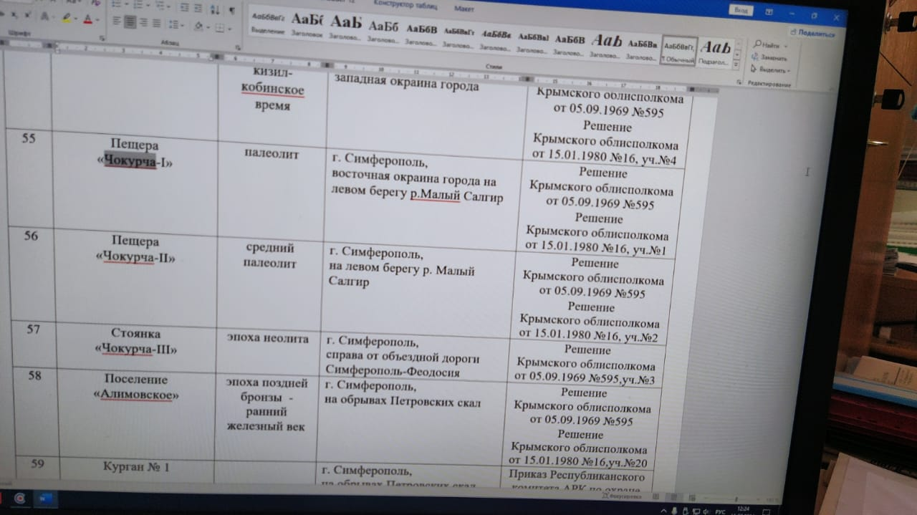
В послевоенные годы Чокурча была включена в экскурсионные маршруты, началась работа по включению е в списки охраняемых государством памятников археологии. Внизу – фото из коллекции музея истории грода Симферополя. Осмотр памятника сотрудниками Крымского краеведческого музея и А.А.Щепинским.

Slide 14
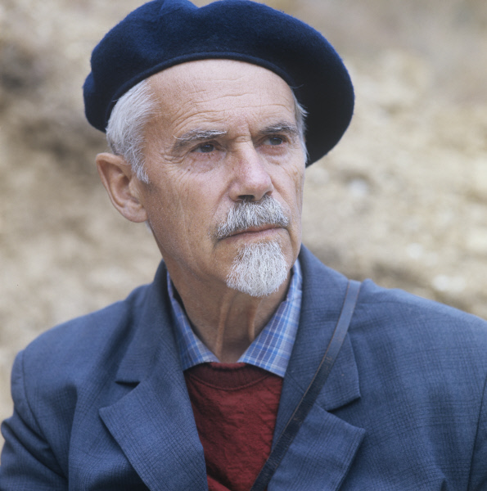
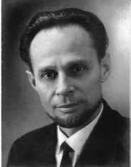
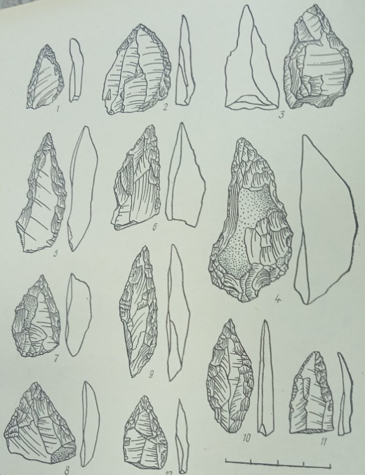
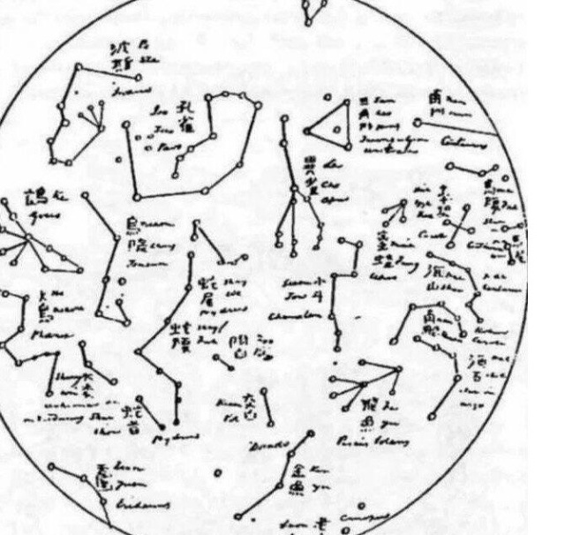
В начале 70-х годов 20 в. при строительстве автобазы была обнаружена еще одна мустьерская стоянка Чокурча II. В ее исследовании принимал участие местный краевед А.А. Столбунов и археолог А.А. Щепинский. Раскопки были проведены известным исследователем палеолитических памятников О.Н. Бадером в 1974 г. Во время раскопок Крымского отряда Института археологии СССР, проводившихся О.Н. Бадером в 1974 г. было найдено 1791 кремневых орудий и отщепов. . Местонахождение коллекции определить не удалось. Одним из направлений, призванным впоследствии недоказанным были находки А.А. Столбунова в Белогорском районе и на Чокурче произведений искусства неандертальцев.
О.Н Бадер
А.А.Щепинский
А.А.Столбунов и «карта звездного неба» на лопатке мамонта

Slide 15
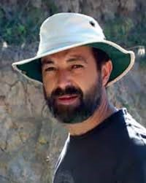
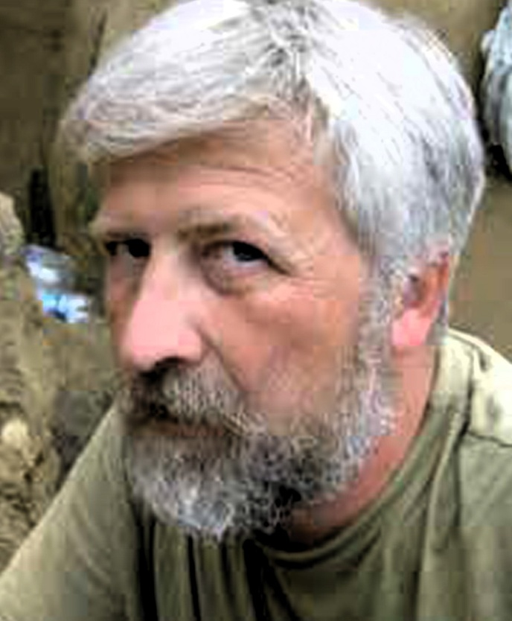
В 1996 и 2000 гг.исследования Чокурчи-1 проводились Крымской
Палеолитической экспедицией Крымского филиала Института археологии
НАНУ. Находки были сданы в фонды Крымского филиала Института археологии НАНУ, вывезены в Киев и хранятся в Археологическом музее института археологии НАНУ

Slide 16
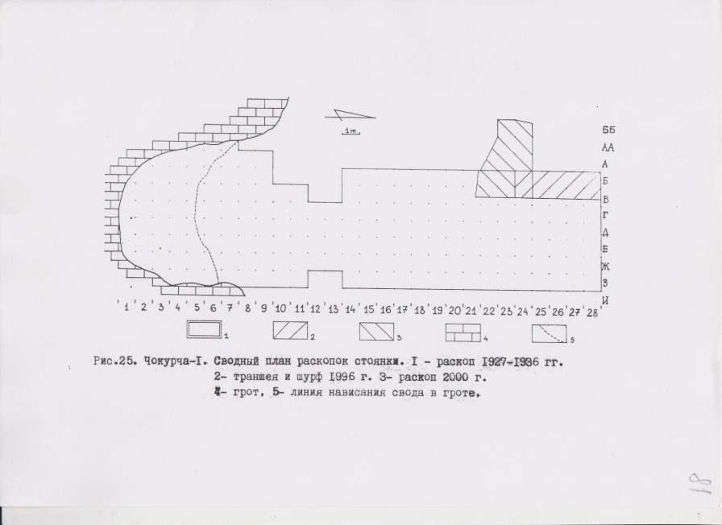
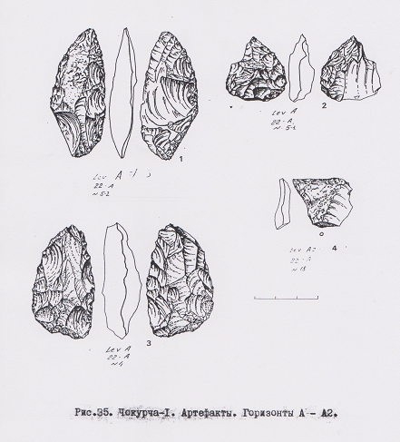
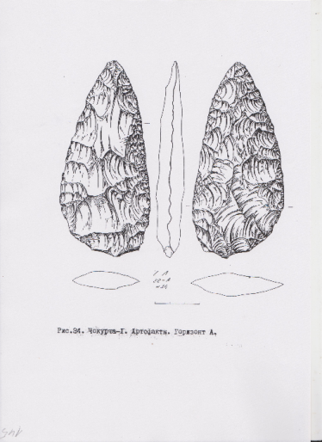
Результаты раскопок получили отражение в работах В.П. Чабая, отчеты имеются в архиве Института археологии Крыма. Коллекция находится в Киеве, музее археологии Института археологии НАНУ

Slide 17
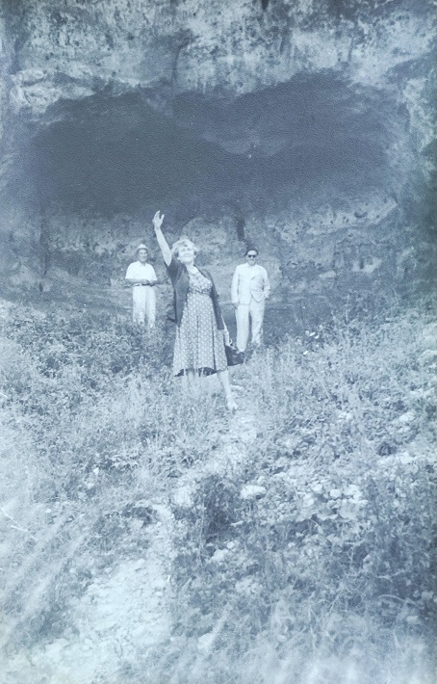
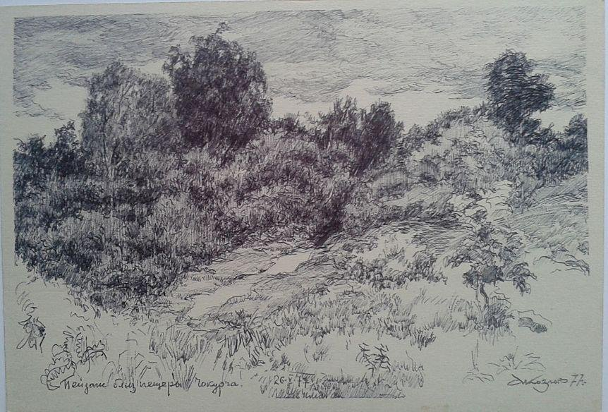
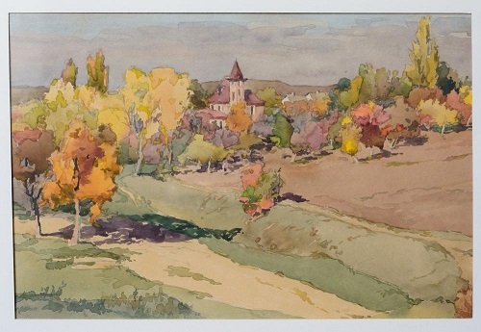
Живописные виды привлекали внимание художников (Фотография и репродукции картин из собрания Симферопольского художественного музея).
А. Козлов «Пейзаж близ пещеры Чокурча»
Художник Мозалевский И.И. с супругой перед пещерой Чокурча. 1958 г.
А. Козлов «Чокурча. Осень»»

Slide 18
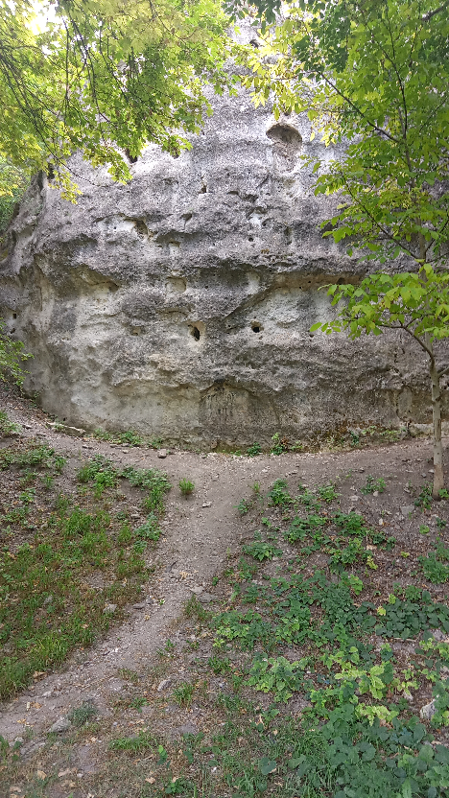
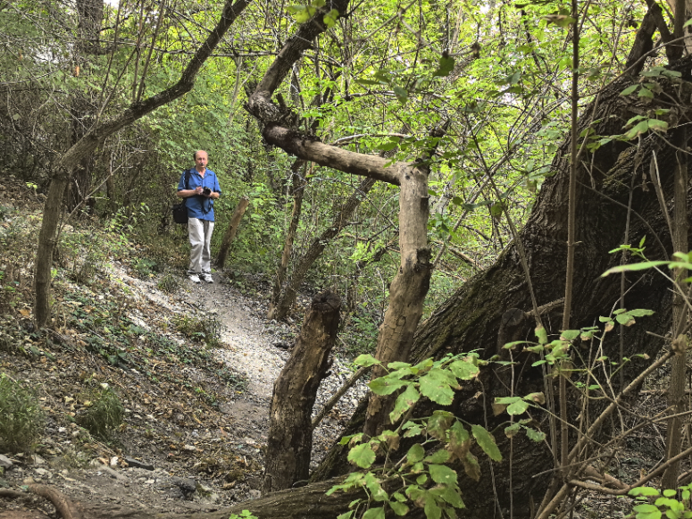
Территория памятников превратилась в живописный , заросший лесом уголок в центре города. Охранная зона определена только для памятника природы грот Чокурча. Статус памятников Чокурча -2 и Чокурча-3 не определен.Охранная зона не выделена. После проведения необходимых охранных мероприятий, возможно создание на этой территории археопарка, который знакомил бы жителей и гостей города с этим историческим местом.

Slide 19
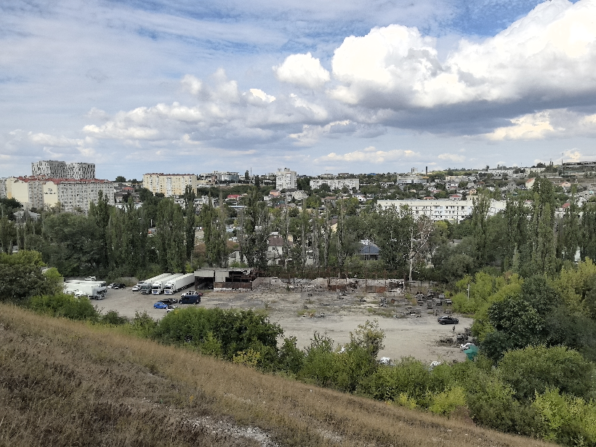
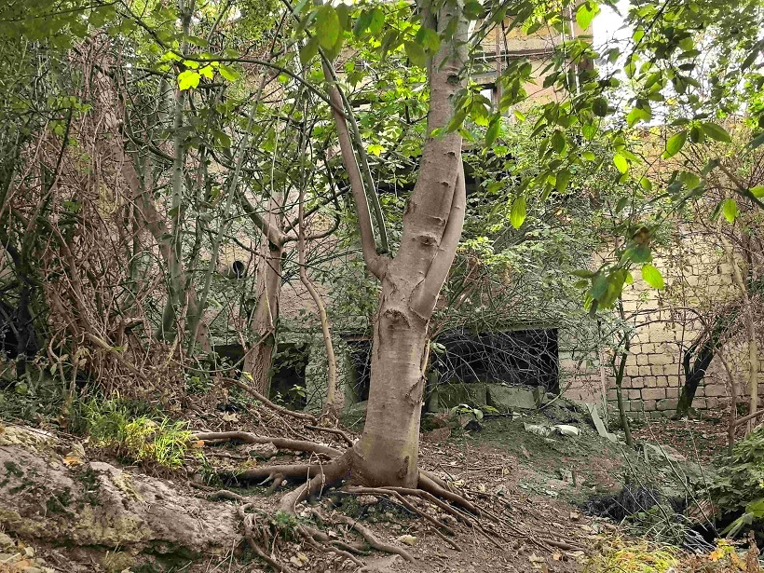
Перспективы музеефикации
На территории памятника имеются сооружения более позднего времени – подвал с опорными стенками, недействующее бомбоубежище военной части, автобаза, которая разрушила большую часть стоянки Чокурчи-2.

Slide 20
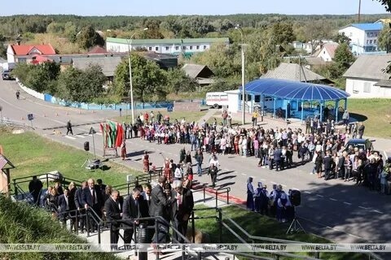
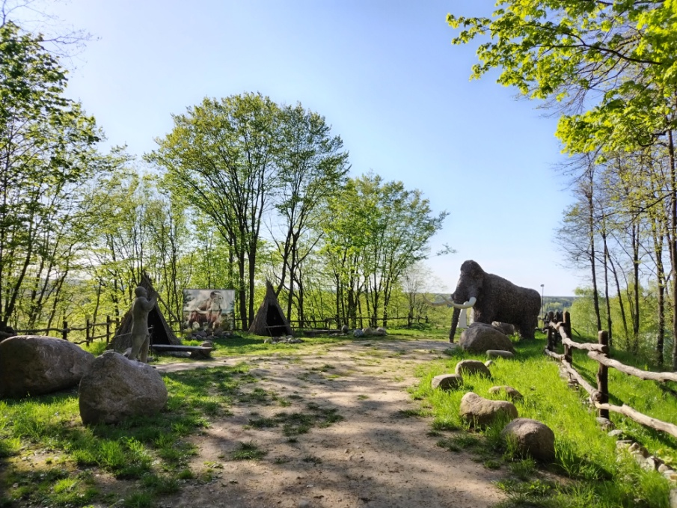
Образец для оформления археопарка - стоянка в Юровичах (Беларусь)

